Slide 1
Ольхонский муниципальный район Иркутской области
Вакансии педагогических работников в образовательных учреждениях и меры поддержки молодым специалистам

Slide 2
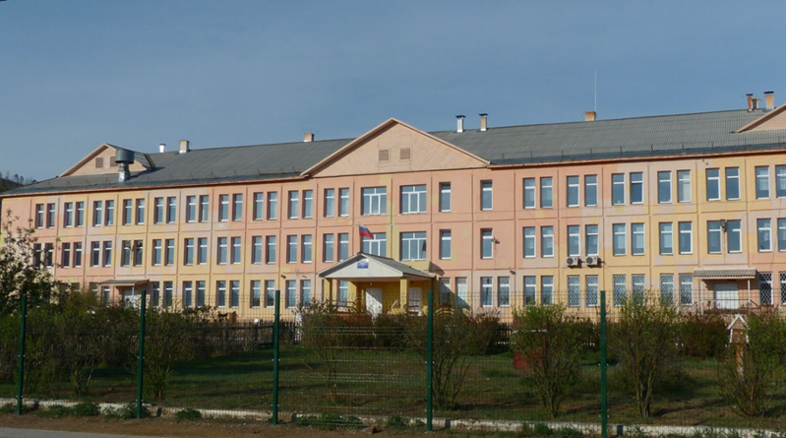
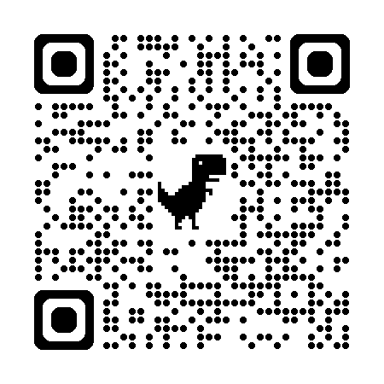
Кадровая потребность образовательных учреждений
МБОУ «Еланцынская СОШ» (с.Еланцы)
Сайт https://sh-elancy-r138.gosweb.gosuslugi.ru/
Вакансии:
Учитель математики: 2 ставки, каждая по 18 часов, классное руководство;
Учитель географии: 1 ставка, 18 часов, классное руководство.
Предоставляется благоустроенное жилое помещение. Контингент ОО: 766 учащихся.

Slide 3
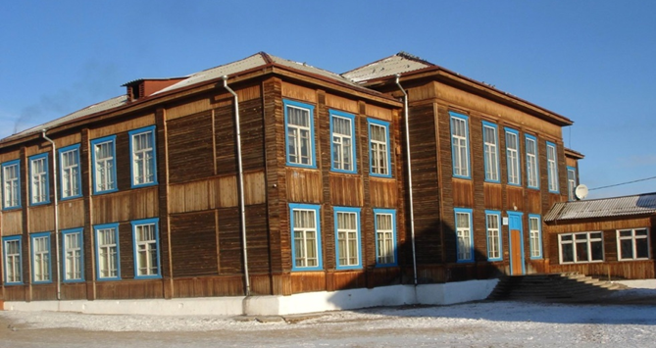

Кадровая потребность образовательных учреждений
МБОУ «Хужирская СОШ» (п.Хужир)
Сайт https://sh-xuzhir-r138.gosweb.gosuslugi.ru/
Вакансии:
Учитель математики: 1 ставка, 18 часов, классное руководство;
Учитель - логопед: 0,5 ставки, 10 часов.
Контингент ОО: 239 учащихся.

Slide 4
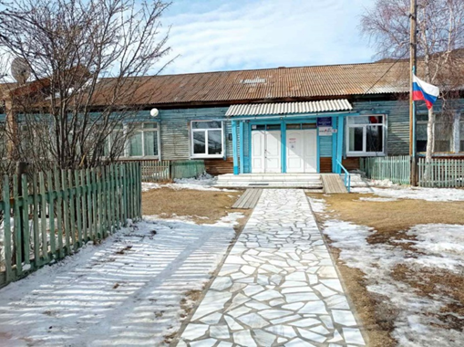

Кадровая потребность образовательных учреждений
МБОУ «Бугульдейская СОШ» (п.Бугульдейка)
https://sh-buguldejka-r138.gosweb.gosuslugi.ru/
Вакансии:
Учитель математики: 1 ставка, 18 часов, классное руководство;
Учитель физики: 1 ставка, 18 часов, классное руководство.
Контингент ОО: 73 учащихся.

Slide 5
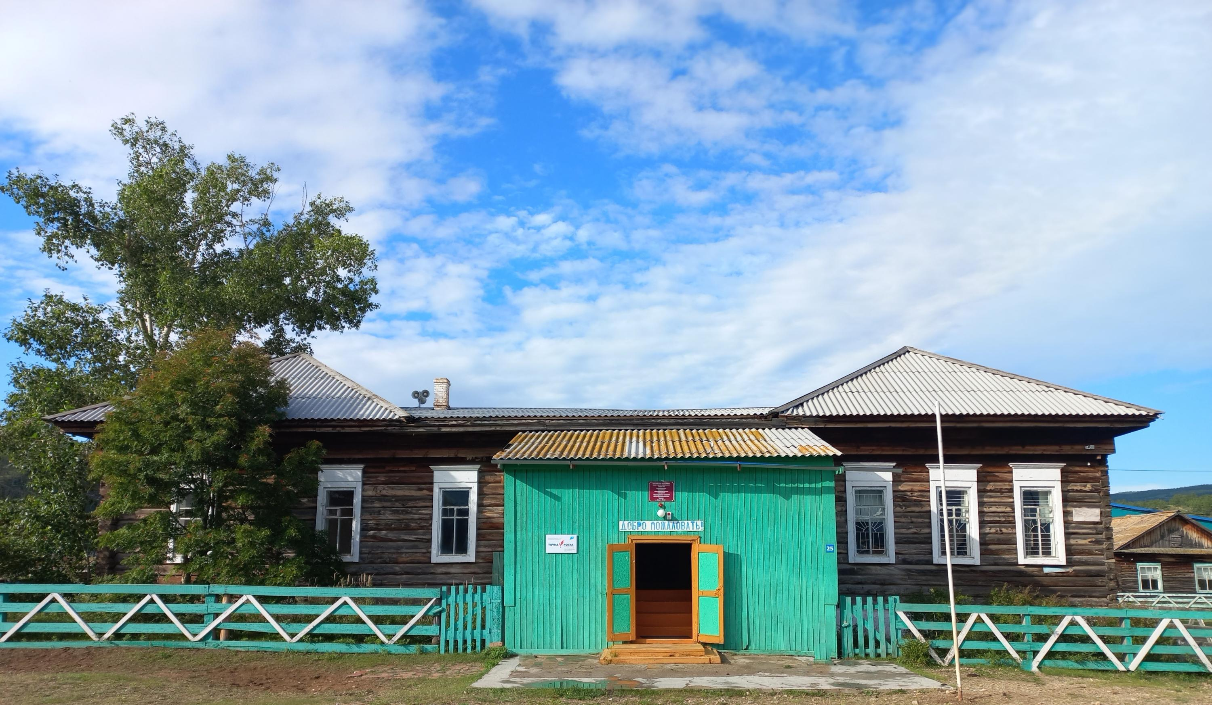

Кадровая потребность образовательных учреждений
МБОУ «Чернорудская СОШ» (с.Шара-Тогот)
https://sh-chernorud-r138.gosweb.gosuslugi.ru/
Вакансии:
Учитель математики: 1 ставка, 25 часов, классное руководство;
Учитель английского языка: 1 ставка, 27 часов, классное руководство;
Учитель – логопед: 0.5 ставки, 10 часов.
Контингент ОО: 68 учащихся.

Slide 6
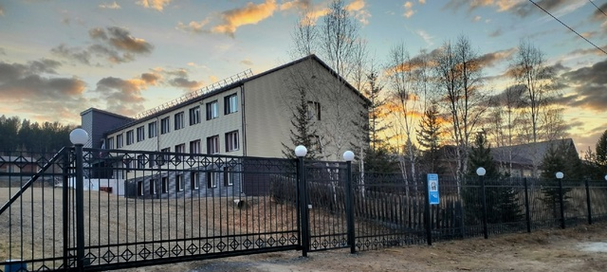

Кадровая потребность образовательных учреждений
МБОУ «Куретская СОШ» (д.Куреть)
https://sh-kuret-r138.gosweb.gosuslugi.ru/
Вакансии:
Учитель физики: 1 ставка, 18 часов, классное руководство;
Учитель математики: 1 ставка, 25 часов, классное руководство.
Контингент ОО: 84 учащихся.

Slide 7
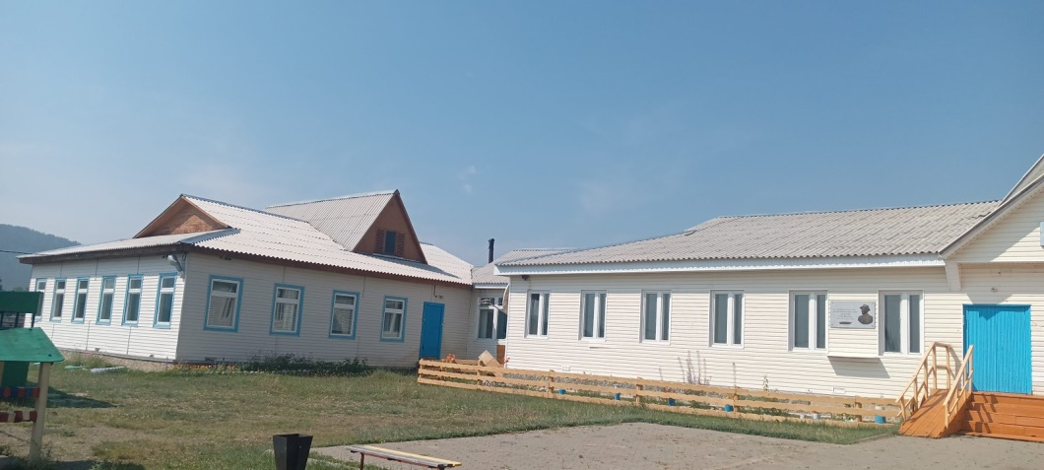

Кадровая потребность образовательных учреждений
МБОУ «Онгуренская СОШ» (с.Онгурен)
https://sh-onguren-r138.gosweb.gosuslugi.ru/
Вакансии:
Учитель математики: 1 ставка, 18 часов, классное руководство
Учитель информатики: 1 ставка, 18 часов, классное руководство.
Контингент ОО: 29 учащихся.

Slide 8
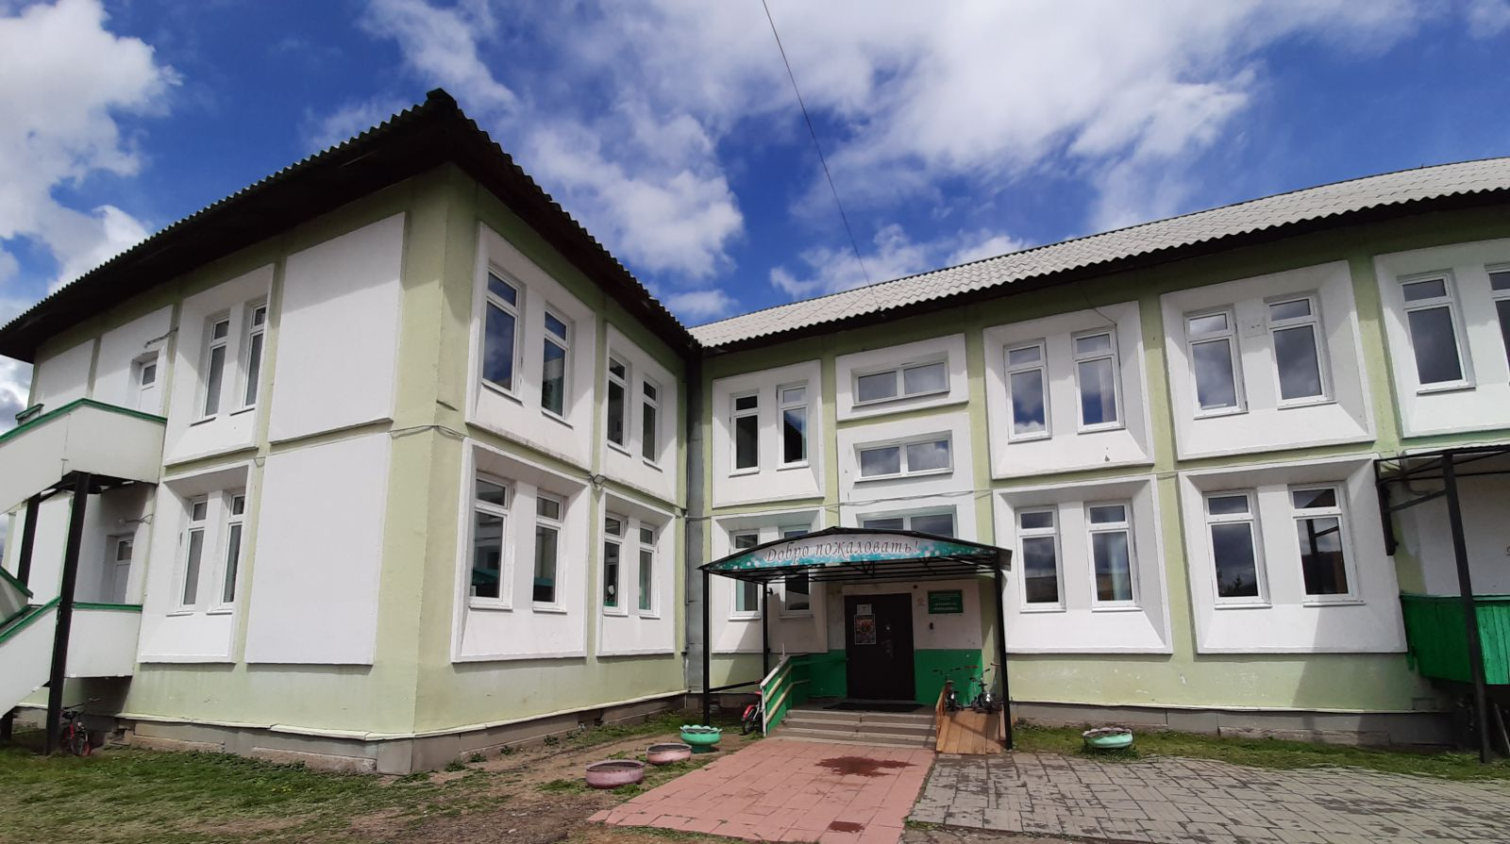

Кадровая потребность дошкольных образовательных учреждений
МБДОУ «Детский сад «Ромашка» (с.Еланцы)
https://ds-romashka-elancy-r138.gosweb.gosuslugi.ru/
Вакансии:
Учитель-логопед: 1 ставка, 20 часов;
Учитель-дефектолог: 1 ставка, 20 часов;
Контингент ОО: 103 воспитанника.

Slide 9
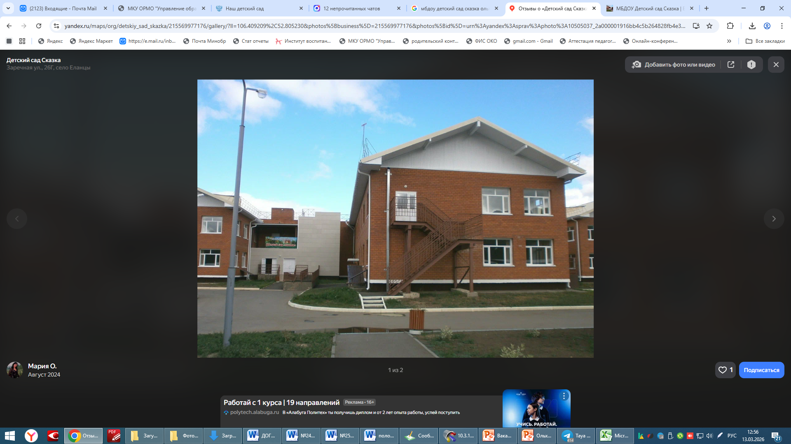

Кадровая потребность дошкольных образовательных учреждений
МБДОУ «Детский сад «Сказка» (с.Еланцы)
https://ds-skazka-elancy-r138.gosweb.gosuslugi.ru/
Вакансии:
Воспитатель: 1 ставка, 36 часов;
Контингент ОО: 111 воспитанников.

Slide 10
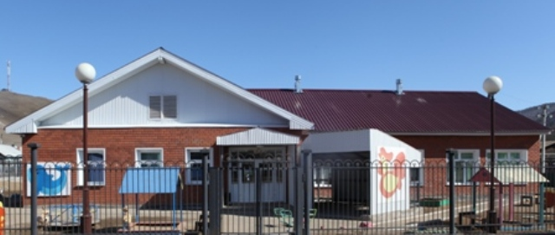

Кадровая потребность дошкольных образовательных учреждений
МБДОУ «Детский сад «Солнышко» (с.Еланцы)
https://ds-solnyshko-elancy-r138.gosweb.gosuslugi.ru/
Вакансии:
Воспитатель: 1 ставка, 36 часов;
Воспитатель: 0,5 ставки, 18 часов;
Музыкальный руководитель: 0,75 ставки, 18 часов.
Контингент ОО: 38 воспитанников.

Slide 11


Кадровая потребность дошкольных образовательных учреждений
МБДОУ «Детский сад «Василек» (д.Куреть)
https://ds-vasilyok-kuret-r138.gosweb.gosuslugi.ru/
Вакансии:
Учитель-логопед: 1 ставка, 20 часов;
Учитель - дефектолог: 1 ставка, 20 часов;
Педагог-психолог: 1 ставка, 20 часов.
Контингент ОО: 23 воспитанника.

Slide 12
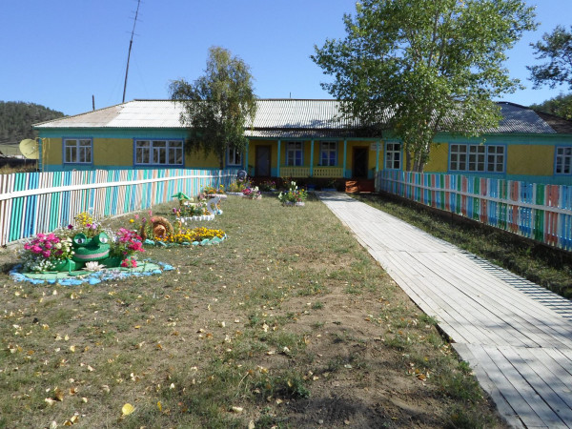

Кадровая потребность дошкольных образовательных учреждений
МБДОУ «Детский сад «Подснежник» (п.Бугульдейка)
https://ds-podsnezhnik-buguldejka-r138.gosweb.gosuslugi.ru/
Вакансии:
Педагог-психолог: 1 ставка, 20 часов.
Контингент ОО: 29 воспитанников.

Slide 13
Меры поддержки педагогических работников
Муниципальная единовременная выплата: 57477,60 руб.
Региональная единовременная выплата: 92000,00 руб.
Надбавка за профессиональное развитие: 20% (до 3 лет работы), 10% (от 3 до 5 лет работы), 5% (от 5 до 7 лет работы)
Компенсация расходов на оплату жилого помещения: 100%.
Наставничество и методическая поддержка: помощь опытных педагогов в профессиональном развитии.

Slide 14

Спасибо за внимание!

